Slide 1
Quản Lý Các Thiết Bị Cho Mượn
Nguyễn Văn Khim
Nguyễn Hồng Phương Nhi
Nguyễn Minh Nhựt

Slide 2
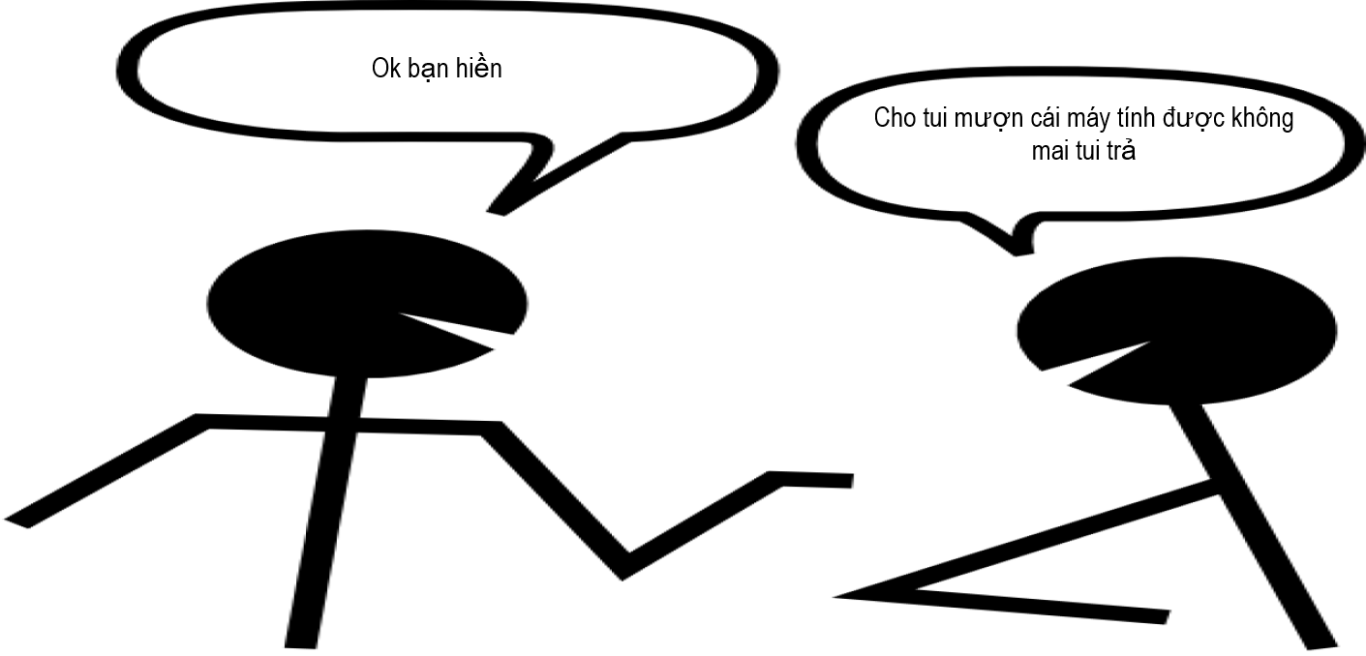

Slide 3
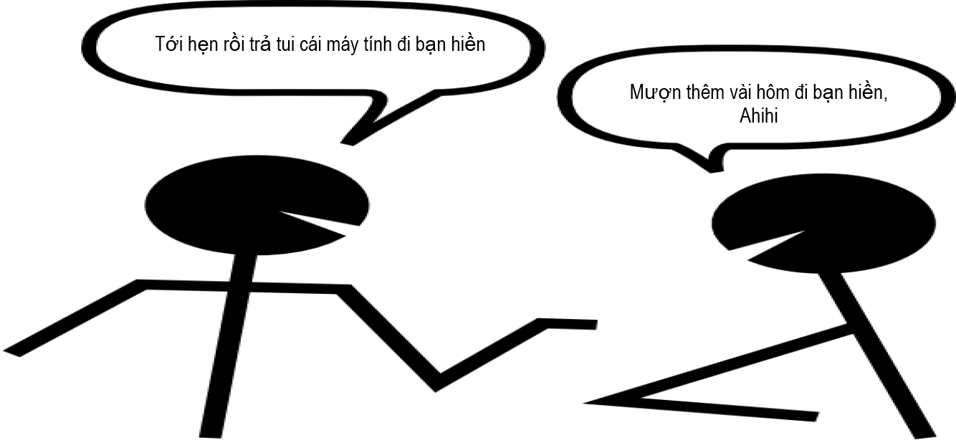
Hôm sau

Slide 4
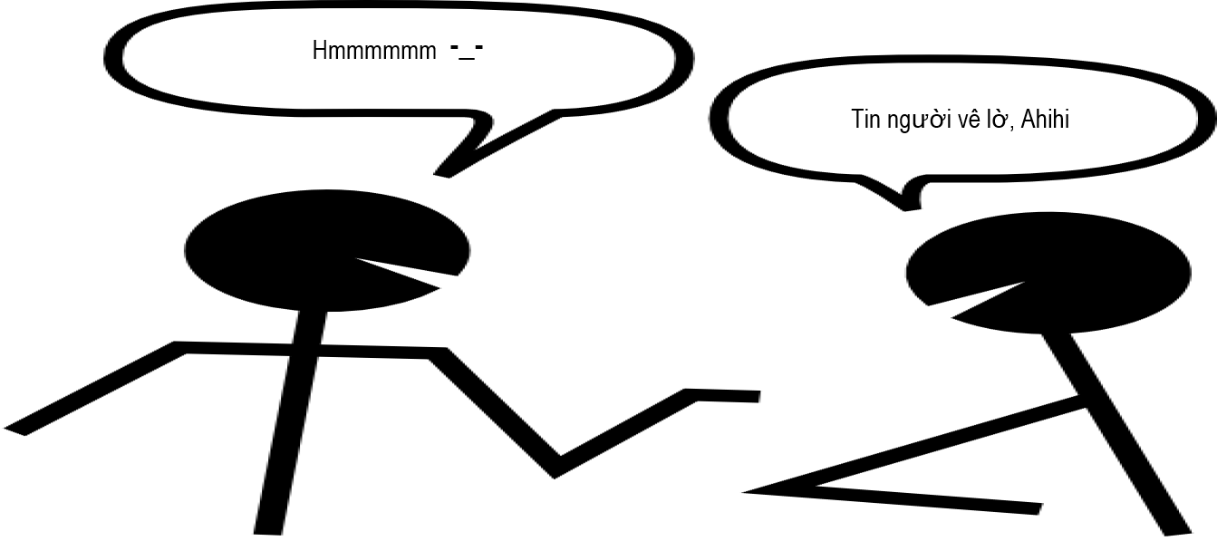

Slide 5
Giới thiệu chủ đề
Tùy vào đặc thù và tính chất công việc ở mỗi cty, cơ quan hay tổ chức mà phòng cntt sẽ có 1 hay nhiều chức năng, có nhiều nơi phòng cntt sẽ kiêm luôn phần quản lý các vật tư, thiết bị, phụ kiện liên quan đến máy tính và việc mượn, trả hay cấp mới cần rất nhiều thời gian để xác nhận thủ tục, do vậy một công cụ giúp chúng ta quản lý hay nhắc nhở là rất cần thiết tránh việc lúc mượn thì rất nhanh nhưng lúc trả thì lại chậm trễ và tránh được sự nhầm lẫn trong quá trình quản lý

Slide 6
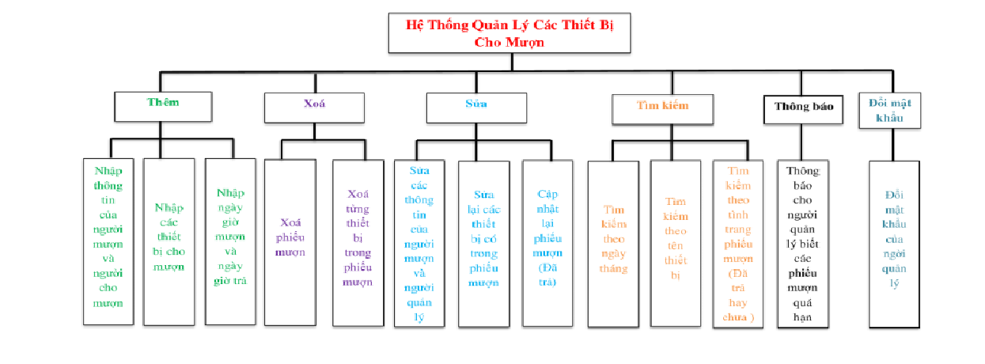
Một số chức năng của phần mềm

Slide 7
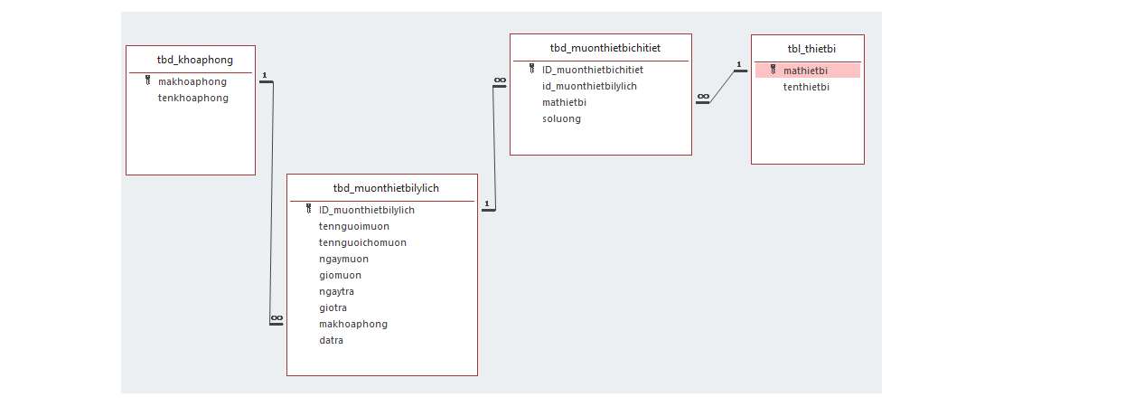
Mô hình CSDL

Slide 8
Giao diện chương trình

